Slide 1
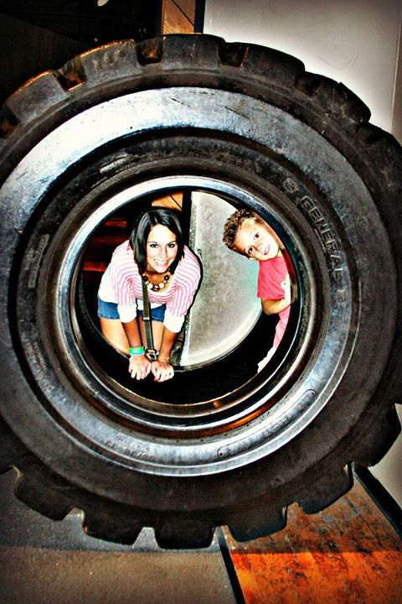
¿Quién es Sra. Baldwin?
= who
See how much you can understand!

Slide 2

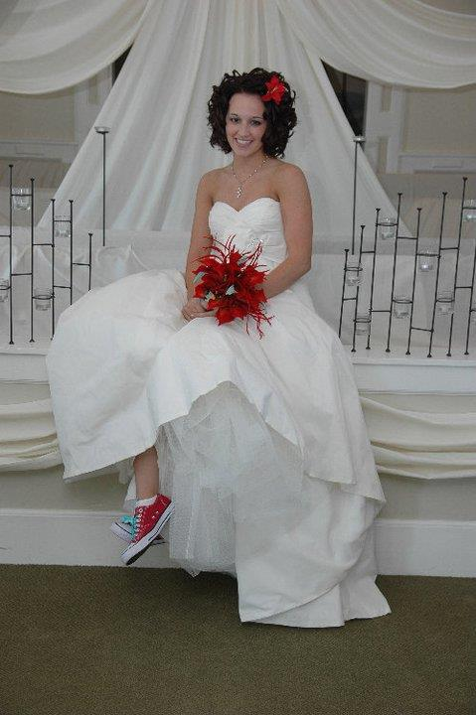
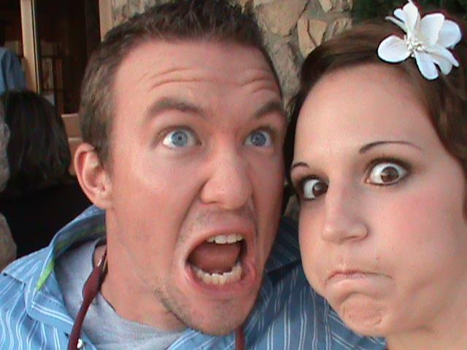
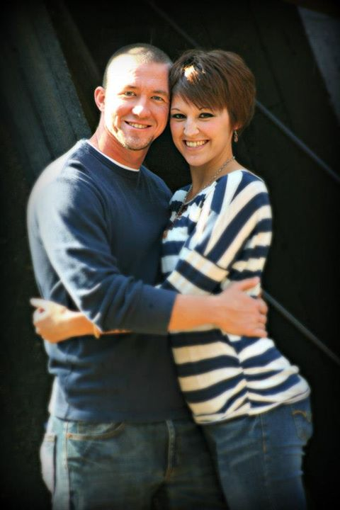
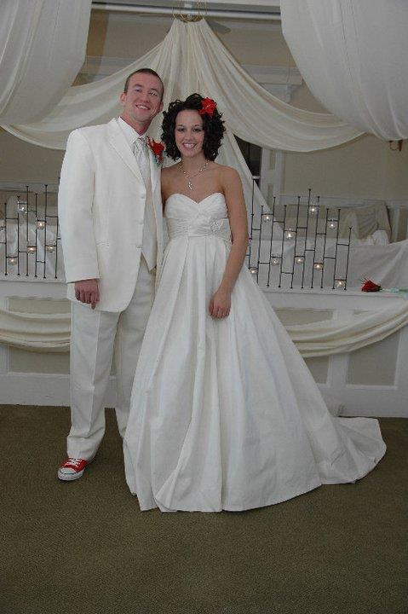
Yo soy una esposa.
esposo
esposa
fotos de mi boda (wedding)

Slide 3
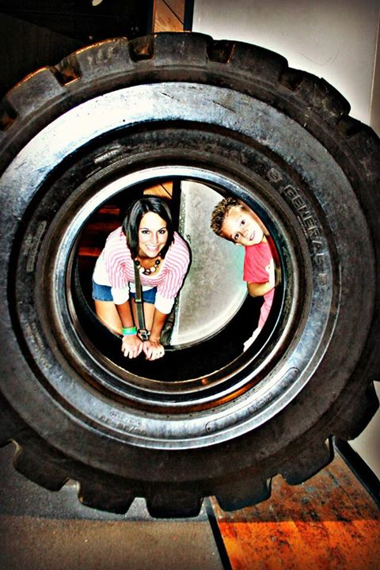
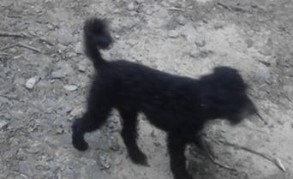
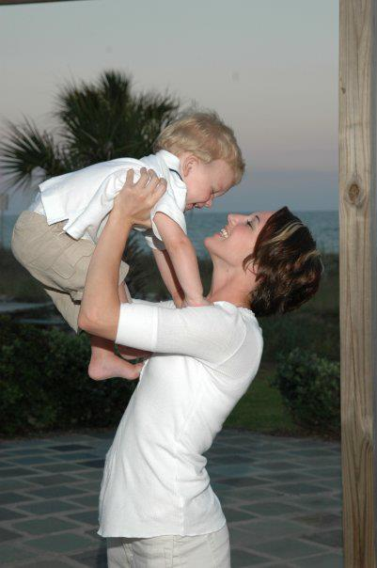
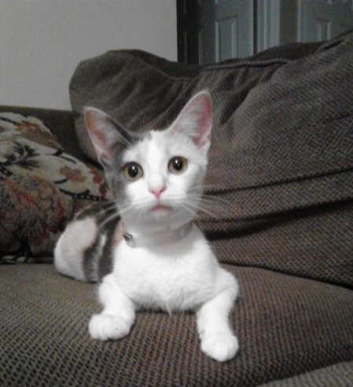
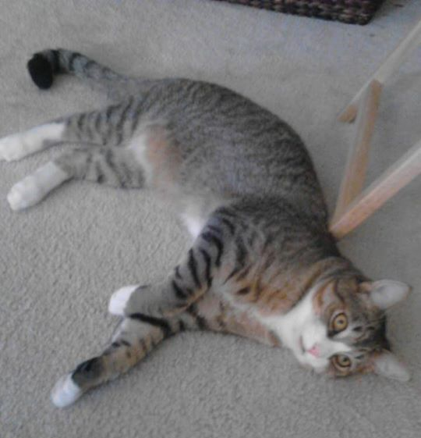
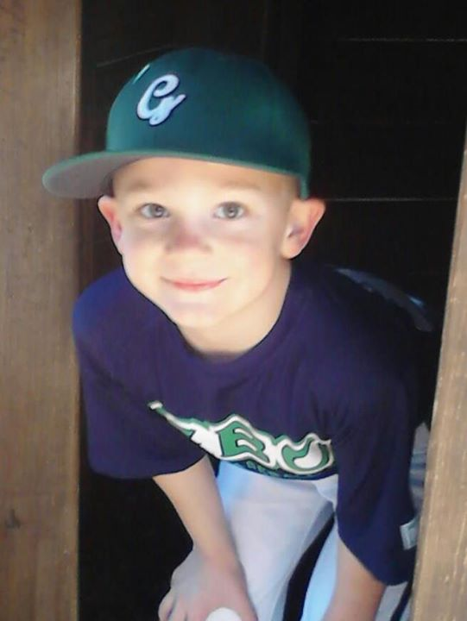
Yo soy una mamá
Mi perro, Charlie
Mi hijo, Caleb
Mis gatos, Chloe y Ace

Slide 4
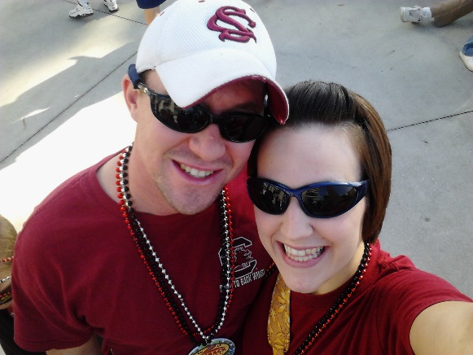

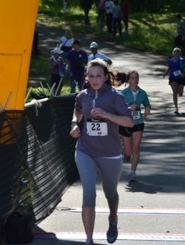


Me gusta…..
I like
Los deportes
Los Gamecocks!
correr
La música

Slide 5

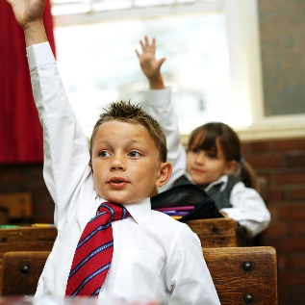
What did you understand?
Levanten la mano!

Slide 6



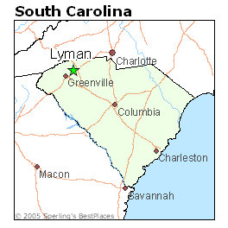

Where have I lived?

Slide 7



Where did I study?

Slide 8



Why am I here?

Slide 9
Questions

